Slide 1
meeting

Slide 2
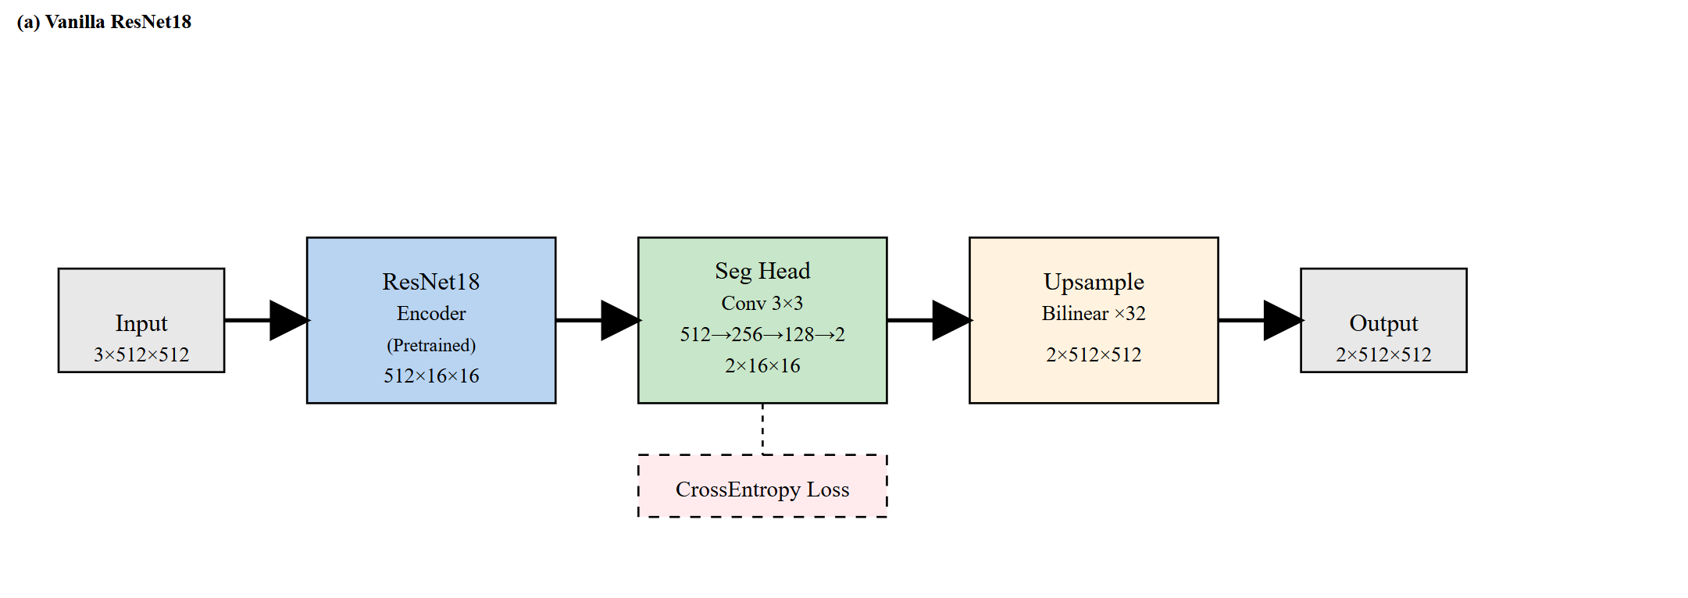
Baseline-ResNet 18

Slide 3
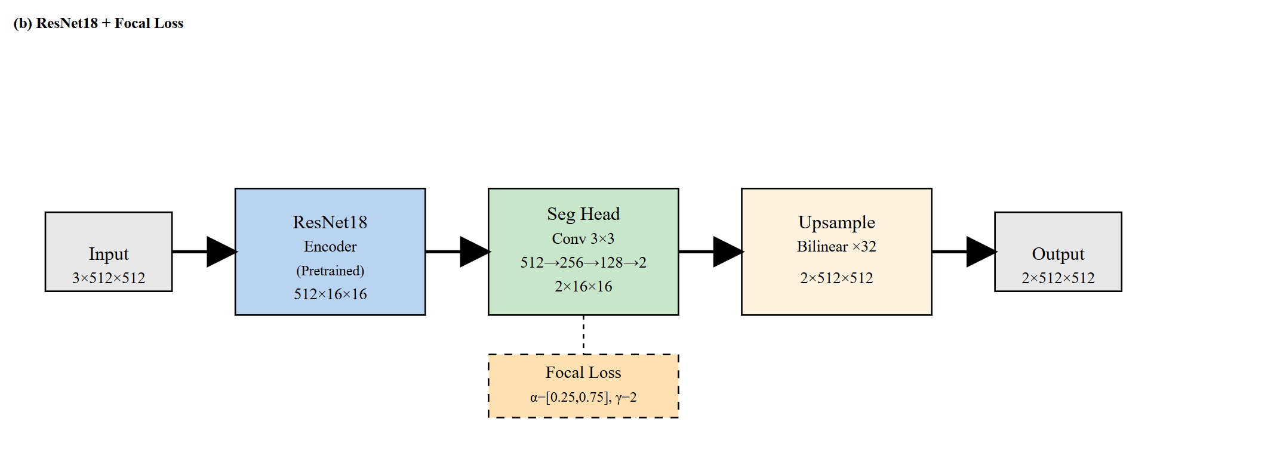
ResNet 18 +Focal Loss

Slide 4
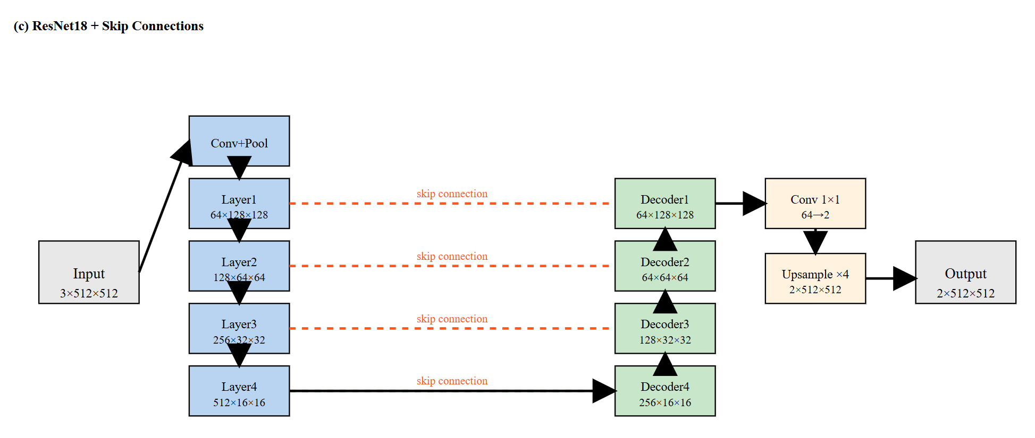
ResNet 18 +Skip Connections

Slide 5
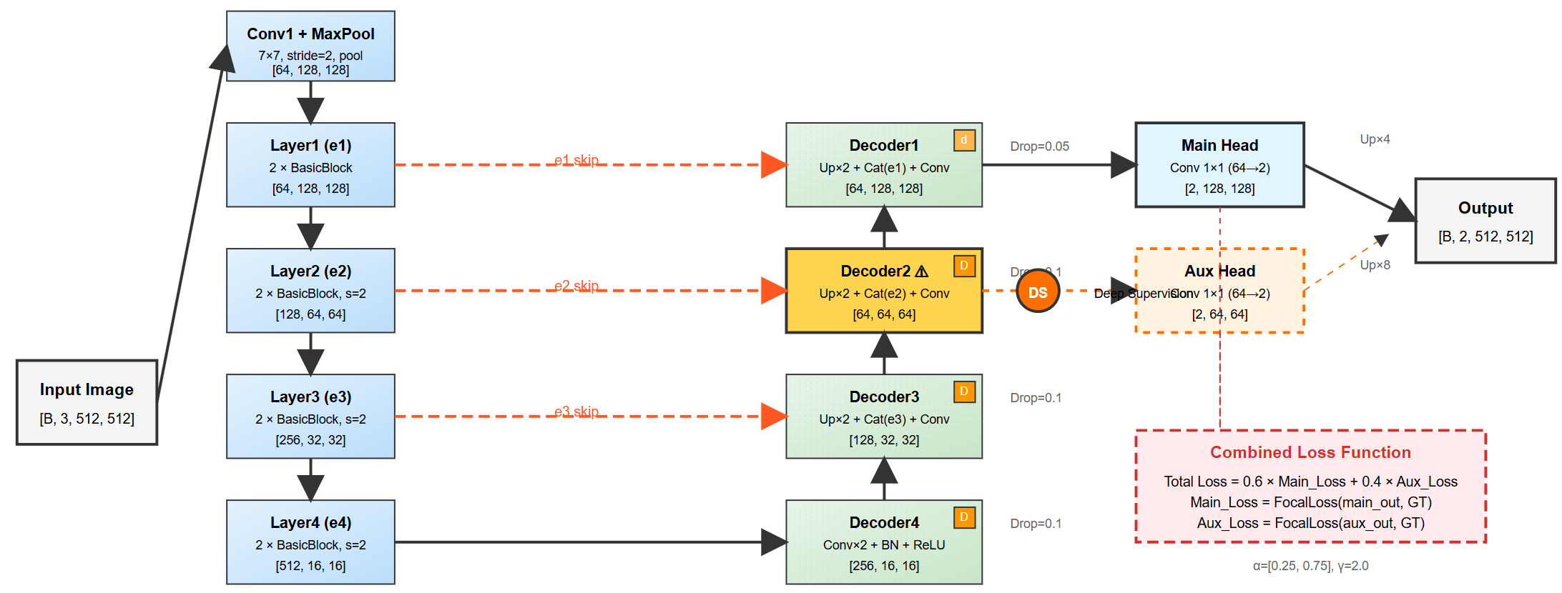
（d）ResNet 18 +Skip + Dropout + Deep Supervision + Focal Loss
Drop=0.05
Drop=0.1
deep supervision
Drop=0.1
Drop=0.1

Slide 6
模型架构说明
编码器：ResNet18的4个layer逐步降采样，提取多尺度特征
解码器：4个解码块，每个包含上采样、特征拼接、卷积和Dropout
Dropout正则化：Decoder4/3/2使用0.1，Decoder1使用0.05
深度监督：从Decoder2产生辅助输出，训练时提供额外监督信号
跳跃连接：e1→Decoder1, e2→Decoder2, e3→Decoder3，保留细节信息
损失函数：主损失权重0.6，辅助损失权重0.4，均使用Focal Loss
输出：主输出和辅助输出都上采样到原始分辨率512×512

Slide 7
训练细节
所有基线模型均在配备24GB显存的NVIDIA RTX 3090 GPU上进行训练。实验使用PyTorch 1.12.0框架和CUDA 11.6进行实现。为确保实验的可重复性，所有实验均设置相同的随机种子（42）。
优化策略。 本文采用AdamW优化器，初始学习率设置为1×10⁻³，权重衰减系数为5×10⁻⁴。学习率调度策略采用余弦退火（Cosine Annealing），最小学习率为1×10⁻⁶。对于使用深度监督的模型，我们在训练初期设置3个epoch的预热阶段以稳定训练过程。
数据增强。 训练阶段采用以下数据增强策略以提升模型泛化能力：（1）以0.5的概率进行随机水平和垂直翻转；（2）以0.3的概率进行随机90度旋转；（3）以0.3的概率进行轻微的亮度和对比度调整（±5%）。验证阶段不使用数据增强，以确保评估的一致性。
损失函数。 Vanilla ResNet18和Skip Connection模型使用标准的交叉熵损失函数。对于采用Focal Loss的模型，考虑到类别不平衡问题（背景：过火区 = 6.8：1），我们设置α = [0.25, 0.75]，γ = 2.0。Full Improved模型采用组合损失：L_总 = 0.6 × L_主 + 0.4 × L_辅，其中L_主和L_辅均为Focal Loss。
训练策略。 每个模型最多训练150个epoch，批次大小为16（由于显存限制，Skip Connection模型为12，Full 模型为8）。每2个epoch进行一次验证，并基于过火区类别的验证IoU实施早停策略，耐心值设为15个epoch。最佳模型检查点根据最高的验证IoU分数进行选择。
表1. 训练超参数设置
参数名称 | 参数值
优化器 | AdamW
基础学习率 | 1×10⁻³
权重衰减 | 5×10⁻⁴
批次大小 | 16（Vanilla、Focal），12（Skip），8（Full）
最大训练轮数 | 150
早停耐心值 | 15轮
验证频率 | 每2轮
学习率调度器 | 余弦退火
梯度裁剪 | 1.0
Dropout率 | [0.1, 0.1, 0.1, 0.05]（仅Full模型）

Slide 8
训练结果与分析
1. 表2展示了四个基线模型在CBAS测试集上的性能对比:
ResNet18+Skip取得了最佳的过火区IoU（91.93%），相比基准模型Vanilla ResNet18（90.81%）提升了1.12个百分点。值得注意的是，ResNet18+Focal（88.14%）和Full （87.77%）模型的性能反而低于基准模型，分别下降了2.67和3.04个百分点。
2. 收敛速度分析, 过程监控显示模型间存在显著的收敛速度差异：
ResNet18+Skip：收敛最快，仅需42个epoch达到最佳性能，展现出跳跃连接在加速训练中的优势
Vanilla ResNet18：中等收敛速度，86个epoch达到最佳
Full ：102个epoch达到最佳，复杂架构延缓了收敛
ResNet18+Focal：收敛最慢，需要114个epoch，表明Focal Loss的参数优化更具挑战性
表3. 基线模型性能对比
模型 | IoU (%) | F1分数 (%) | 精确率 (%) | 召回率 (%) | 最佳轮次 | 实际训练轮数
Vanilla ResNet18 | 90.81 | 95.06 | 95.47 | 94.65 | 86 | 116
ResNet18+Focal | 88.14 | 93.60 | 91.54 | 95.77 | 114 | 144
ResNet18+Skip | 91.93 | 95.68 | 96.36 | 95.01 | 42 | 72
Full | 87.77 | 92.02 | 88.21 | 96.17 | 102 | 132

Slide 9
精确率与召回率
精确率（Precision）
定义：预测为过火区的像素中，真正是过火区的比例。
精确率 = 正确预测的过火区像素 / 所有预测为过火区的像素
= TP / (TP + FP)
召回率（Recall）
定义：实际过火区中，被正确识别出来的比例。
召回率 = 正确预测的过火区像素 / 所有实际的过火区像素
= TP / (TP + FN)
Full 模型 高召回率（如96.17%）：模型找到了几乎所有过火区，漏检少

Slide 10
训练结果与分析
3. 关键发现
跳跃连接的有效性：ResNet18+Skip在所有指标上均表现最佳，证明U型架构在保留细节特征方面的优势对过火区分割任务至关重要。
Focal Loss的局限性：单独使用Focal Loss（ResNet18+Focal）导致性能下降2.67%，可能原因包括：
超参数（α、γ）未充分优化
对于本数据集的类别不平衡程度，标准交叉熵损失已经足够
过度工程化问题：Full 模型尽管集成了所有改进技术，但性能最差（87.77%），表明：
过度正则化（Dropout）可能损害了特征表达能力
多个组件间的相互作用增加了优化难度
深度监督的权重分配（0.6:0.4）可能不适合当前任务
精确率-召回率权衡：
ResNet18+Skip实现了最佳的精确率（96.36%）
Full 获得最高召回率（96.17%），但以牺牲精确率（88.21%）为代价
这表明不同架构在假阳性和假阴性之间存在不同的权衡

Slide 11
预测结果与分析

